Slide 1
Μαστίχα: μία διαφορετική ματιά
Εργασία των μαθητών Παναγιώτη Κούρτη, Γιώργου Πανίδη, Νίκου Ροπόδη, Γιάννη Σίμου, Πέννυ Χριστοδουλάκη

Slide 2
Περιεχόμενα
Πρώτο μέρος:
Τα οφέλη της μαστίχας
Τα συστατικά της μαστίχας και οι χημικές ιδιότητές τους
Μία… χημική προσέγγιση στα συστατικά της μαστίχας
Δεύτερο μέρος:
Αξιοποιώντας την μαστίχα… στο ραβανί
Πηγές

Slide 3
Πρώτο μέρος:Οφέλη της μαστίχας
Βοηθά στην αντιμετώπιση της δυσπεψίας και σε συνδυασμό με το φθόριο(⁹F) συμβάλλει στην καλύτερη στοματική υγιεινή.
Σύμφωνα με έρευνες, ένα γραμμάριο μαστίχας την ημέρα για δεκαπέντε μέρες μπορεί να καταπολεμήσει το ελικοβακτηρίδιο του πυλωρού υπεύθυνο για το γαστρικό έλκος.

Slide 4
Οφέλη της μαστίχας
Διεγείρει τη λειτουργία των σιελογόνων αδένων, αυξάνει την έκκριση σάλιου, συνεπώς συμβάλλει στον αυτοκαθαρισμό του στόματος.
Έχει αποδειχτεί ότι η μαστίχα καταπολεμά διαφόρων ειδών παθογόνων βακτηρίων όπως είναι τα: Escherichia coli(δυνητικά παθογόνο), Bacillus subtilis, Staphylococcus aureus, αλλά και στελέχη του μύκητα Candida

Slide 5
Τα συστατικά της Μαστίχας και οι χημικές ιδιότητές τους
Α-Πινένιο
Συστατικό που κατατάσσεται την οικογένεια των τερπενίων με αντιφλεγμονώδεις ιδιότητες.
Ιδιαίτερα βοηθητικό στην μνήμη και πιστεύεται ότι μειώνει τα ελλείμματα μνήμης
Έχει αντιμικροβιακή δράση

Slide 6
Τα συστατικά της Μαστίχας και οι χημικές ιδιότητές τους
Λεμονένιο
Κατατάσσεται επίσης στην οικογένεια των τερπενίων
Χρησιμοποιείται ως συμπλήρωμα διατροφής
Αξιοποιείται ως αρωματικό συστατικό (περιέχεται στην φλούδα του πορτοκαλιού προσδίδοντας σε αυτό ευχάριστη οσμή)
Λειτουργεί και ως εντομοκτόνο ή και ως διαλύτης για απολυμαντικούς σκοπούς

Slide 7
Τα συστατικά της Μαστίχας και οι χημικές ιδιότητές τους
Β-Μυρσένιο
Αντιοξειδωτικό, αντιφλεγμονώδες, αντιγηραντικο, αναλγητικό, αγχολυτικό συστατικό
Χρησιμοποιείται ως αρωματικό στη ζυθοποιεία
Γενικά ευεργετικό σε μικρές ποσότητες

Slide 8
Τα συστατικά της Μαστίχας και οι χημικές ιδιότητές τους
Kαρυοφυλλένιο
Συστατικό που καθιστά το πιπέρι καυτερό στη γεύση
Έχει αντιφλεγμονώδη και αναλγητική δράση
Χρησιμοποιείται ως ενισχυτικό στην ουσία Paclitaxel στην χημειοθεραπεία κατά του καρκίνου

Slide 9
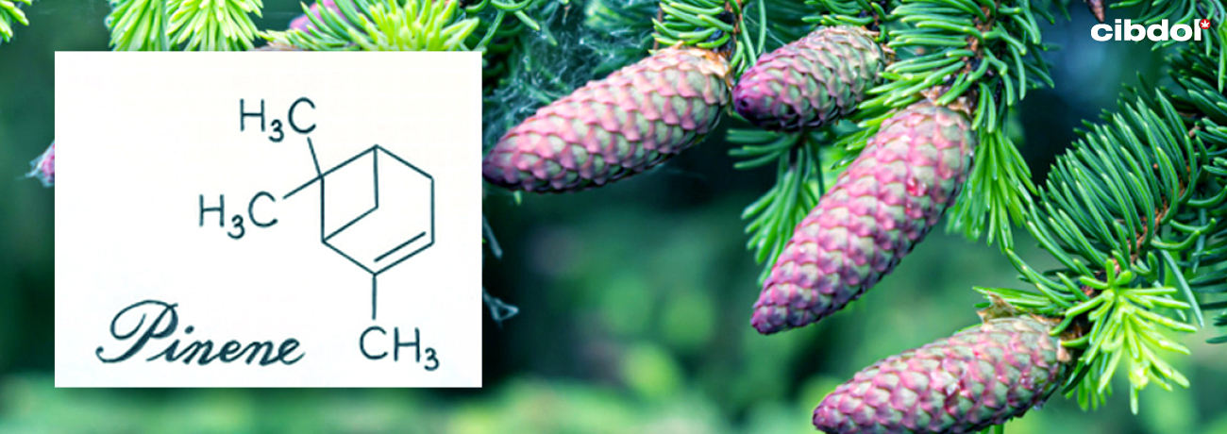
Μία… χημική προσέγγιση στα συστατικά της μαστίχας
Α-Πινένιο
Το Α-Πινένιο είναι φυσική οργανική ένωση της κατηγορίας των τερπενίων. Σε κανονικές συνθήκες είναι αέριο που ανήκει στα μονοτερπένια . Υπάρχει στη φύση σε δύο ισομερή και αποτελεί το βασικό χημικό συστατικό του φυσικού τερεβινθέλαιου.

Slide 10
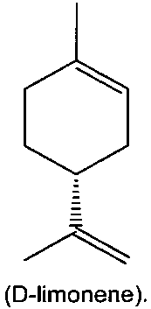
Μία… χημική προσέγγιση στα συστατικά της μαστίχας
Λεμονένιο
Το λεμονένιο (κατά την IUPAC:1-Μεθυλ-4-προπενυλο-κυκλοεξένιο) είναι υγρή οργανική χημική ένωση, ένας υδρογονάνθρακας που ανήκει στα κυκλικά μονοτερπένια και αποτελεί το κυριότερο συστατικό στο αιθέριο έλαιο που περιέχει ο φλοιός των περισσότερων καρπών των εσπεριδοειδών.( Χημικός τύπος: C10H16 )

Slide 11
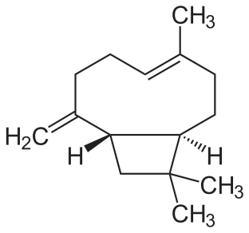
Μία… χημική προσέγγιση στα συστατικά της μαστίχας
Καρυοφυλλένιο
To καρυοφυλλένιο είναι ένα φυσικό δικυκλικό σεσκιτερπενιο που αποτελεί συστατικό πολλών αιθέριων έλαιων . Βρίσκεται συνήθως ως μείγμα με ισοκαρυοφυλλένιο και α-χουμουλένιο, ένα ισομερές με ανοιχτό δακτύλιο. (Χημικός τύπος: C15H24)

Slide 12
Δεύτερο μέρος: Αξιοποιώντας την μαστίχα… στο ραβανί
Υλικά:
Για το κέικ:
600g γιαούρτι
11/2 φλ. Ζάχαρη
2κ.γ. κοφτά σόδα μαγειρική
1φλ νερό
1κ.γ. κοφτό μαστίχα
500g σιμιγδάλι χοντρό
Ξύσμα από 1 λεμόνι
1κ.σ. βούτυρο
Για το σιρόπι:
4φλ ζάχαρη
3φλ νερό
Φλούδα από λεμόνι
3κ.γ. χυμό λεμόνι
1 ξύλο κανέλας

Slide 13
Αξιοποιώντας την μαστίχα… στο ραβανί
Εκτέλεση
Για το κέικ:
Χτυπάμε σε ένα γουδί ή σε ένα μίξερ την μαστίχα με λίγη ζάχαρη ώσπου η μαστίχα να γίνει σκόνη . Ανακατεύουμε σε ένα μεγάλο μπολ το γιαούρτι και την ζαχαρη.Αραιώνουμε την σόδα στο νερό και το προσθέτουμε στο μίγμα γιαούρτι. Έπειτα προσθέτουμε την μαστίχα , το ξύσμα λεμονιού και το σιμιγδάλι και ανακατεύουμε καλά μέχρι να ομογενοποιηθούν τα υλικά και να διαλυθεί το σιμιγδάλι χωρίς να κάνει κόμπους. Αφήνουμε το μίγμα για 30 λεπτά ώστε να φουσκώσει το σιμιγδάλι. Προθερμαίνουμε το φούρνο στους 180 βαθμούς κελσίου. Βουτυρώνουμε καλά ένα ταψί 24επί 30cm.

Slide 14
Αξιοποιώντας την μαστίχα… στο ραβανί
Εκτέλεση
Για το σιρόπι:
Σε μια μεγάλη κατσαρόλα βάζουμε την ζάχαρη, το νερό, τη φλούδα, τον χυμό και την κανέλα. Βράζουμε το σιρόπι στην άκρη και όταν βγει το κέικ από τον φούρνο το χαράζουμε σε κομμάτια και αμέσως περιχύνουμε το πλέον κρύο σιρόπι. Αφήνουμε το σαμάλι να απορροφήσει το σιρόπι για τουλάχιστον 2 ώρες. Σερβίρουμε με τριμμένα φιστίκια Αιγίνης ή με μία μπάλα παγωτό καϊμάκι.

Slide 15
Πηγές
https://www.sciencedirect.com/topics/medicine-and-dentistry/caryophyllene
https://www.frontiersin.org/articles/10.3389/fphar.2021.590201/full
https://www.ofarmakopoiosmou.gr/blog/mastiha-hioy-ofeli-sto-peptiko-systima-sti-stomatiki-ygieini
https://www.mednutrition.gr/portal/efarmoges/leksiko-diatrofis/16466-mastixa-xiou
https://www.gummastic.gr/el/mastixa-chiou/idiotites-kai-ofeli

